Slide 1
KNXと
デマンドレスポンス
インターテックリサーチ株式会社
新谷 隆之
KNX Partner No.44768

Slide 2
１．KNXの生い立ちと発展
２．KNXとは、そもそも何なのか？
３．欧州におけるスマートグリッドの動向
４．KNX City：KNXのスマートグリッド対応
５．KNXとデマンドレスポンス
６．KNX Cityの事例紹介
７．日本主導のKNX適用事例紹介
Notes:
2

Slide 3
１．KNXの生い立ちと発展
２．KNXとは、そもそも何なのか？
３．欧州におけるスマートグリッドの動向
４．KNX City：KNXのスマートグリッド対応
５．KNXとデマンドレスポンス
６．KNX Cityの事例紹介
７．日本主導のKNX適用事例紹介
Notes:
3

Slide 4
１．KNXの生い立ちと発展
1990年：設備系オープンネットワーク標準のEIB （European Installation Bus）
1999年：これに、同じく欧州内で生まれたホームオートメーション標準のEHS （European Home System) およびHVACネットワーク標準のBatiBUSを統合することで合意が得られ、KNX協会発足
2002年：ホームオートメーションからビルオートメーションまでをカバーする標準：KNXを完成
2003年： 欧州電気標準化委員会CENELEC がKNXを欧州標準EN 50090（ European standard for electrical installations for home and building ）に認定
2006年：国際標準策定機関ISO/IECがKNXの通信プロトコルと伝送メディアを国際標準ISO / IEC 14543-3 （Worldwide standard for home and building electronic systems）に認定
2006年：欧州標準化委員会CENがKNXのビルオートメーション制御システムをEN 13321-1に、KNXnet/IPプロトコルをEN13321-2 に認定

Slide 5
１．KNXの生い立ちと発展
国際標準となって以降、KNX協会の会員数は増加の一途
年間の会員増加数

Slide 6








１．KNXの生い立ちと発展
国際標準となって以降、KNX協会の組織は世界中に広がってきている
381 KNX Manufacturers in 37 countries
46089 KNX Partners in 130 countries
301 KNX Training Centres in 56 countries
112 KNX Scientific Partners in 30 countries
16 KNX Userclubs in 15 countries
11 KNX Accredited Test Labs
7 Associated Partners
43 KNX National Groups

Slide 7
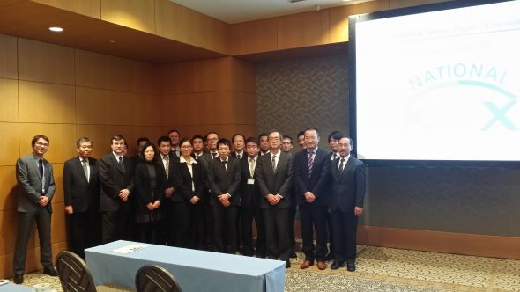

１．KNXの生い立ちと発展
2014年2月42番目のKNXNational Groupとして日本KNX協会発足

Slide 8
１．KNXの生い立ちと発展
２．KNXとは、そもそも何なのか？
３．欧州におけるスマートグリッドの動向
４．KNX City：KNXのスマートグリッド対応
５．KNXとデマンドレスポンス
６．KNX Cityの事例紹介
７．日本主導のKNX適用事例紹介
Notes:
8

Slide 9
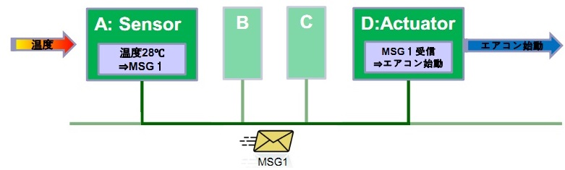
２．KNXとは、そもそも何なのか？
KNXとは、ハウス・ビル制御用通信プロトコルである
KNXデバイス間でメッセージを授受するための約束事がプログラムとしてKNXデバイスのメモリに保持されており、KNXデバイス内のマイクロプロセッサは、そのメモリ内のプログラムを実行し、センサーからのメッセージを解釈して、アクチュエータが何らかの動作を起こす仕組みになっている
KNXデバイス：Aが温度センサーで、気温が28℃になるとMSG1をKNXデバイスDに送る
KNXデバイス：Dは、MSG1が届けばエアコンを起動する
KNXデバイス：BとCは、MSG1の宛先アドレスが自分向けではないため無視

Slide 10
２．KNXとは、そもそも何なのか？
KNXとCENELEC標準の関係
CENELEC（欧州電気標準化委員会）は、KNXをホーム・ビル制御の標準であるEN 50090に認定している。
１） アプリケーション
• EN50090-3-3：相互運用性とKNXの標準データポイントタイプ（DPT）
２） 通信プロトコル
• EN50090-4-1:アプリケーションレイヤプロトコル
• EN50090-4-2：トランスポート／ネットワーク／データリンクレイヤプロトコル
３） 伝送メディア
• EN50090-5-1：KNX電力線通信（PL）
• EN50090-5-2：KNXツイストペア（TP）
• EN50090-5-3：KNX無線（RF）
４） システム管理
• EN50090-7-1：KNXマネジメント手続き

Slide 11
２．KNXとは、そもそも何なのか？
KNXのメッセージ構造とデータポイントタイプ（DPT）
KNXバスに接続されたアクチュエータは、このメッセージの「送信先アドレス」を見て、自分宛てのメッセージでなければ無視
※ 送信先アドレスには、Eメールのグループアドレス相当の使い方ができるので、
１つのKNXセンサーが１つのメッセージで複数のKNXアクチュエータにデータ
を送ることも可能
メッセージが自分宛てだと判明した場合、KNXアクチュエータは、メッセージ本体を調べる
メッセージ本体には、「あなたの管理する照明を制御するスイッチがONになった（ので、照明をつけなさい）」というような意味のデータが抽象化した形で入っている。
例えば、ON/Offを示す1ビットデータ型データで”１”がメッセージ本体に入っている。
KNXでは、このように、通信プロトコルレベルの標準化の他に、KNXデバイス間で授受するデータを、DPT（データポイントタイプ）として標準化している。

Slide 12
２．KNXとは、そもそも何なのか？
KNXのデータモデルと機能ブロック（Functional Block）
DPTには、1ビットデータ型、２ビットデータ型、４ビットデータ型、１バイトデータ型等があるが、例えば、このDPTを組み合わせて調光機能付き照明器具の制御を行うことを考えてみる：
１）照明のオン／オフ：１ビットデータ型で対応できそう
２）次第に明るくするか、暗くするかの指示：１ビットデータ型で対応できそう
３）明るく／暗くする度合い（スピード）：例えば１度ボタンをプッシュするごとに何%明るく／暗くするかを指定することができるようなインタフェースを考えると、1～99の任意の%を指定できるには7ビット（～127）必要だが、2ビットもあれば良い（例えば1回のボタンのプッシュで1/2、1/4、あるいは1/8明るく／暗くするのを、それぞれ１，２，３に対応させる）
４）スライダーのようなスイッチに連動させ0%から100%なめらかに明るさを制御：その場合は1バイトデータ型で対応できそうです。
これらの機能を実現する上で、製造メーカーの「方言」の発生を防ぐためKNXでは、もう1つの標準化として機能ブロックを定めている。
調光機能ブロックは、以下の3種類のDPTと、それぞれの利用方法の定義から構成される：
• DPT_Swicth:オン／オフ制御する1ビットデータ型
• DPT_Control_Dimming：4ビットデータ型
先頭ビット：0＝暗くする／１＝明るくする
後ろの3ビット：１＝１回の調光ステップ100%（1/1）、２＝1回の調光ステップが50%(1/2）、
・・・、７＝１回の調光ステップが1/64
• DPT-Scaling：符号なし８ビットデータ型で、80h＝明るさ50%、FFh＝明るさ100%

Slide 13
１．KNXの生い立ちと発展
２．KNXとは、そもそも何なのか？
３．欧州におけるスマートグリッドの動向
４．KNX City：KNXのスマートグリッド対応
５．KNXとデマンドレスポンス
６．KNX Cityの事例紹介
７．日本主導のKNX適用事例紹介
Notes:
13

Slide 14
３．欧州におけるスマートグリッドの動向
EUの施策に見る欧州スマートグリッド化の動き
2009年3月：欧州の3標準化団体のCEN（欧州標準化委員会）、CENELEC（欧州電気標準化委員会）、ETSI（欧州電気通信標準化機構）に対してスマートメーターに関する相互運用性を確保するためのマンデート（標準化指令）M/441発令。３つの欧州標準制定機関は、共同作業を実施するため、SM-CG（Smart Meter Coordination Group）を組織し、作業を開始
2011年3月： スマートグリッドに関する相互運用性を確保するためのマンデート（標準化指令）M/490を発令。継続的な規格の策定と技術変革の促進を可能にする枠組みをつくり、2012年末までに報告書を作成することを要請。３つの欧州標準制定機関は、共同作業を実施するため、SG-CG（Smart Grid Coordination Group）を組織し、作業を開始
2012年10月： EUエネルギー効率化指令（Directive 2012/27/EU）発令。その第15条第8項（Article 15.8）で、欧州のバランシング市場、予備力市場、その他アンシラリーサービス市場でのデマンドレスポンス（DR）利用促進を欧州各国の規制機関に呼びかけ、DRアグリゲータおよび消費者と協力して、これらの市場にDR資源が参加しやすくするための技術仕様の整備を要請

Slide 15
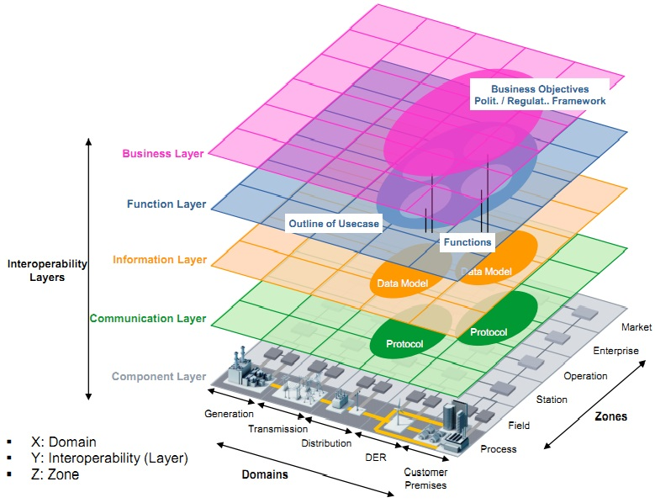
３．欧州におけるスマートグリッドの動向
欧州標準策定機関に見るスマートグリッド化の動き
SG-CG（Smart Grid Coordination Group）は、EUからの要請に応えて欧州版のスマートグリッド参照アーキテクチャー:SGAM（Smart Grid Architecture Model）を完成。
※その過程で、スマートグリッ
ドの中核となる標準をリスト
アップ。
多くのIEC国際標準と同列に
EN50090（KNX）も選ばれ
ている。
※またDRとの関連では、今後
の系統運用においてFlexibility
という概念の重要性を指摘
（次ページ）。

Slide 16
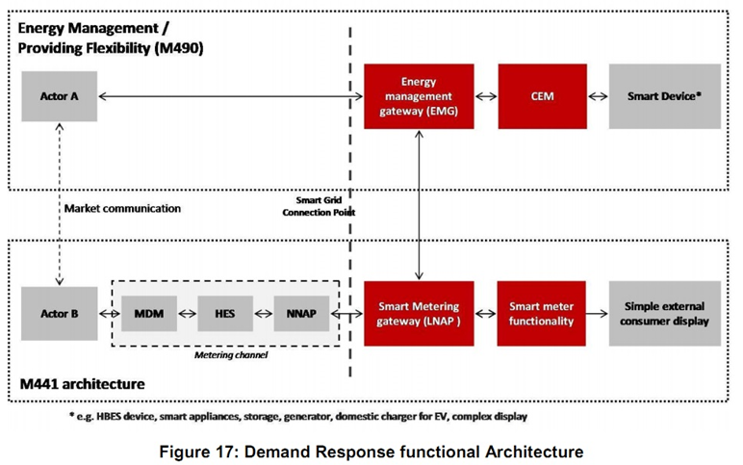
３．欧州におけるスマートグリッドの動向
SG-CGでのDRの捉え方
SG-CGではDRを系統管理にFlexibilityをもたらすものと捉え、DRイベントのシグナルは、末端の設備機器に直接送られるのではなく、顧客のエネルギー管理（CEM：Customer Energy Management＝HEMS/BEMS）システムに送られ、CEMが、その配下にある制御対象機器の動作のトリガーとなる－というアーキテクチャで考えられている。

Slide 17
１．KNXの生い立ちと発展
２．KNXとは、そもそも何なのか？
３．欧州におけるスマートグリッドの動向
４．KNX City：KNXのスマートグリッド対応
５．KNXとデマンドレスポンス
６．KNX Cityの事例紹介
７．日本主導のKNX適用事例紹介
Notes:
17

Slide 18
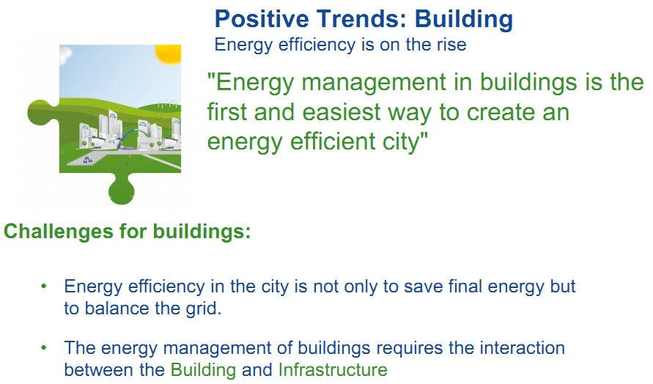
４．KNX City：KNXのスマートグリッド対応
KNXが今でもできるビルのエネルギー管理を、住宅／ビルの個別最適目的から、スマートシティ、ひいてはスマートグリッドに役立つようにする。
⇒そのためには、ビル間、あるいは、ビルとスマートシティ／スマートグリッドのインフラ間でのコミュニケーションをどうすればよいか？

Slide 19
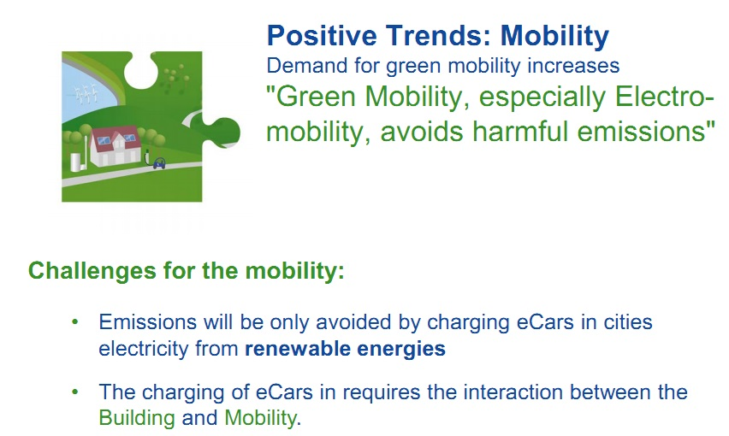
４．KNX City：KNXのスマートグリッド対応
電気自動車（EV）は、CO2削減できる手段として注目されているが、そのEV充電のためにこれまで以上に火力発電所がCO2を排出していては何にもならない。
⇒ビルとEV充電装置の連系を図り、かつ、太陽光パネルなどの再生可能エネルギーをEV充電に使うことで、この問題を回避できるのではないか？ そのためにKNXは何をすべきか？

Slide 20
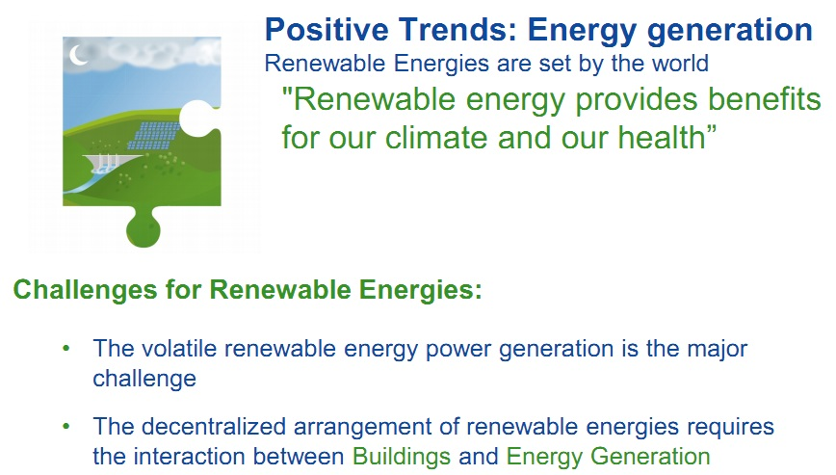
４．KNX City：KNXのスマートグリッド対応
今後大規模な風力発電・太陽光発電が増えていく。それは地球温暖化対策としては良いが、出力が不安定で系統への悪影響が懸念されている
⇒住宅・ビルのエネルギー管理技術を通してKNXは何をすべきか？

Slide 21
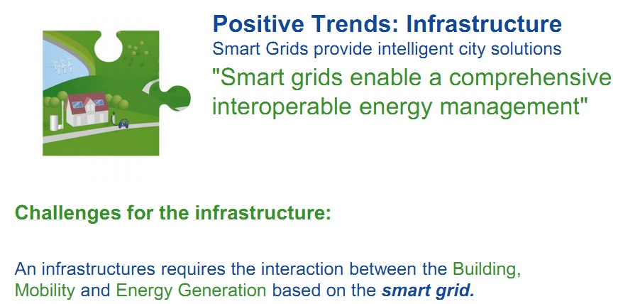
４．KNX City：KNXのスマートグリッド対応
スマートグリッドの仕組みを系統側からではなく、需要家側から考えた場合、個々の住宅・ビルのEMSがEV充電器、再生可能エネルギーを利用した分散電源の運転を最適化し、電力融通／電力需給バランスをとるためのインフラが必要
⇒そのためにKNXは何をすれば良いのか？

Slide 22
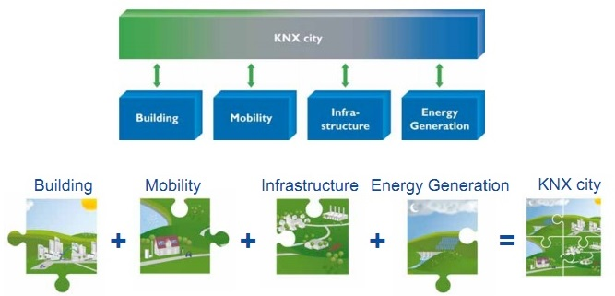
４．KNX City：KNXのスマートグリッド対応
このような観点で検討されているのがKNX Cityです

Slide 23
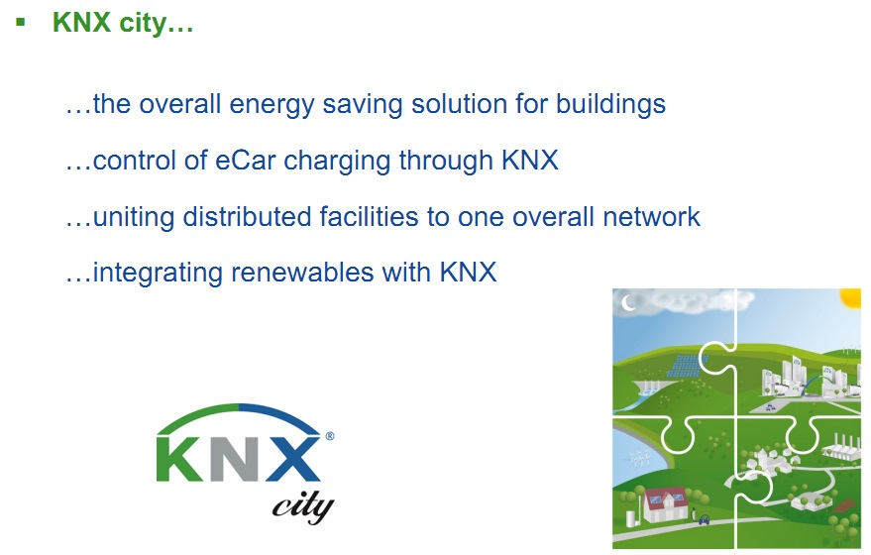
４．KNX City：KNXのスマートグリッド対応
KNX Cityは：
ビルのエネルギー管理だけではなく、
KNXを使ったEV充電制御も実施し、
分散して存在する設備を1つの全体的なネットワークにつなぎ、
KNXを使って再生可能エネルギーの統合を図ります
では、具体的に何をするのか？

Slide 24
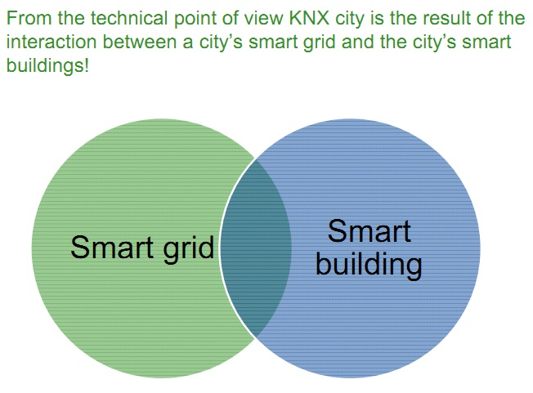
４．KNX City：KNXのスマートグリッド対応
KNX Cityは、スマートグリッドとスマートな建物（＝KNXで制御された建物）の対話を可能にします

Slide 25
１．KNXの生い立ちと発展
２．KNXとは、そもそも何なのか？
３．欧州におけるスマートグリッドの動向
４．KNX City：KNXのスマートグリッド対応
５．KNXとデマンドレスポンス
６．KNX Cityの事例紹介
７．日本主導のKNX適用事例紹介
Notes:
25

Slide 26
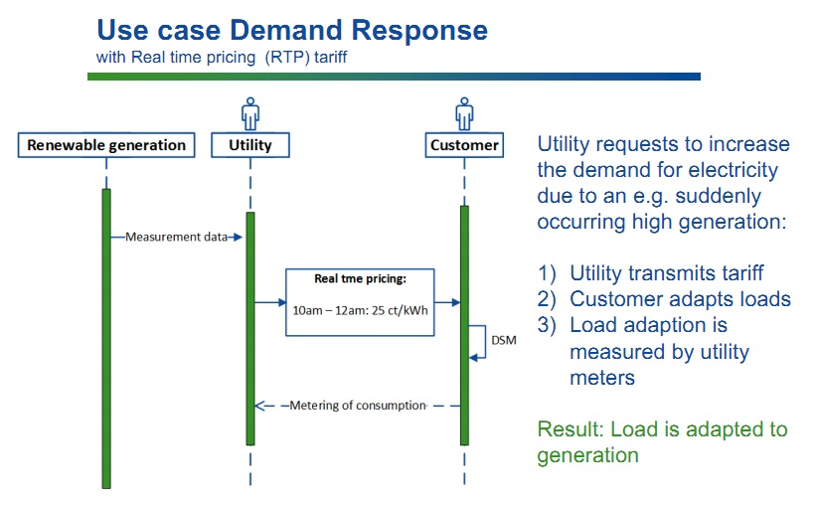
５．KNXとデマンドレスポンス

Slide 27
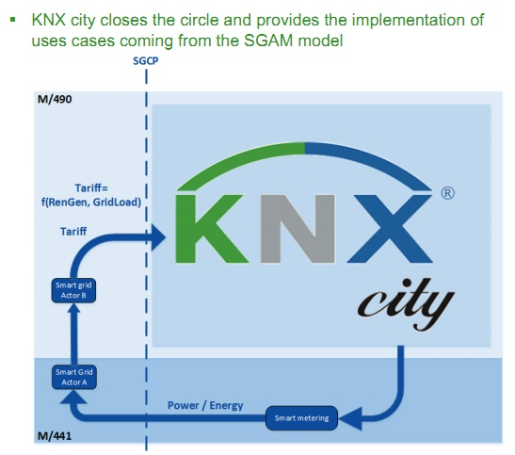
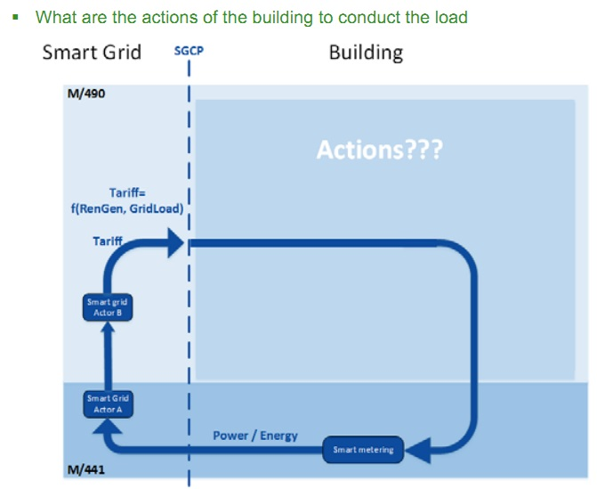
５．KNXとデマンドレスポンス
技術的には、SGCPより内側（建物内）で、M/490に対応するものがKNX cityである

Slide 28
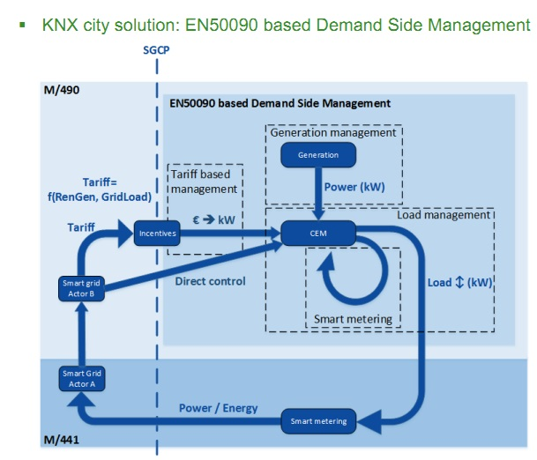
５．KNXとデマンドレスポンス

Slide 29
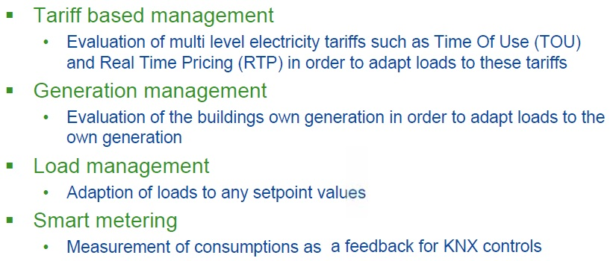
５．KNXとデマンドレスポンス
KNX協会では、KNX Cityという新たなブランドネームのもと、EUマンデートM/490に対するCENELECのEN50090に対する以下の4種類のDPTを追加する標準化作業の一環で、KNXのデマンドレスポンス対応が検討されている：

Slide 30
１．KNXの生い立ちと発展
２．KNXとは、そもそも何なのか？
３．欧州におけるスマートグリッドの動向
４．KNX City：KNXのスマートグリッド対応
５．KNXとデマンドレスポンス
６．KNX Cityの事例紹介
７．日本主導のKNX適用事例紹介
Notes:
30

Slide 31
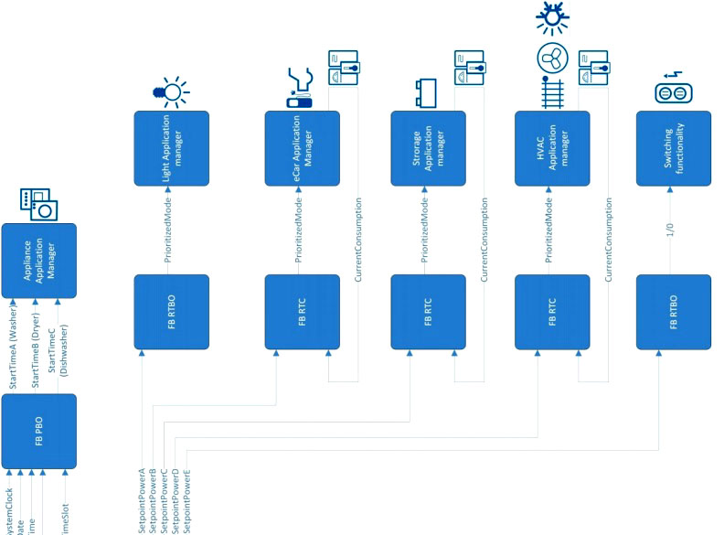
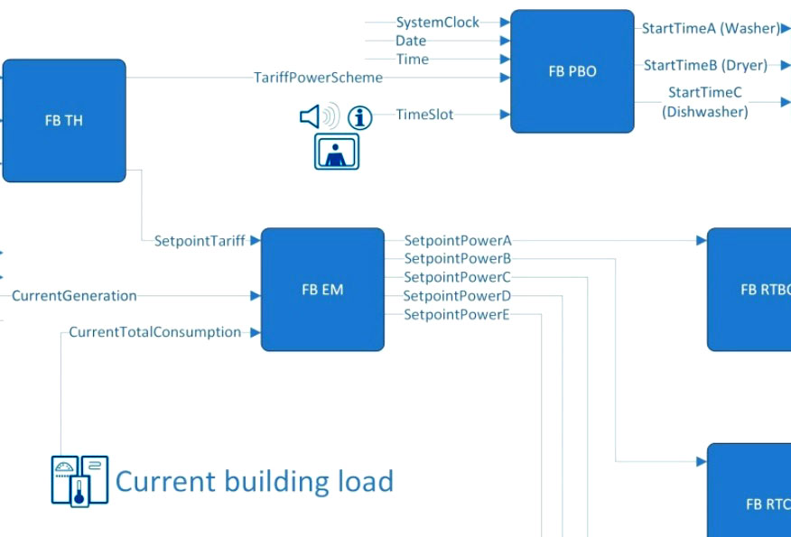
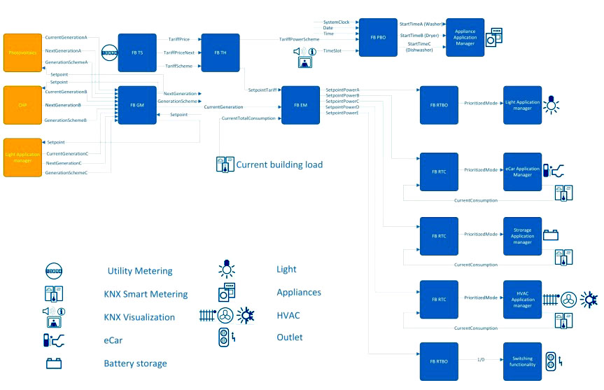
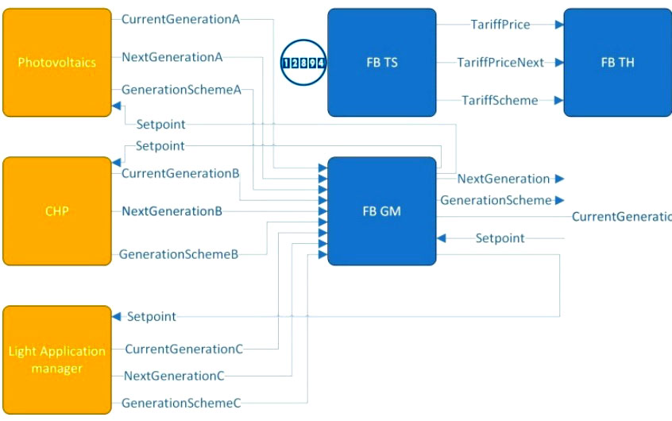
6．KNX Cityの事例紹介
CENELECのEN50090に対するDPT拡張作業はまだ完了していないが、直接負荷制御に対応するKNXデバイスの提供や、KNXの提供する様々なセンサーと連動するHEMS/BEMSの取り組みが始まっている。

Slide 32
１．KNXの生い立ちと発展
２．KNXとは、そもそも何なのか？
３．欧州におけるスマートグリッドの動向
４．KNX City：KNXのスマートグリッド対応
５．KNXとデマンドレスポンス
６．KNX Cityの事例紹介
７．日本主導のKNX適用事例紹介
Notes:
32

Slide 33
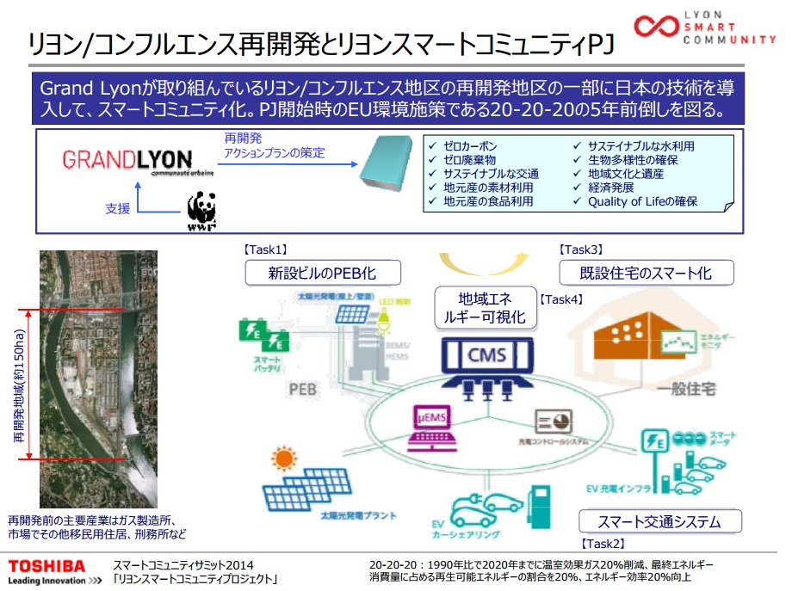
7．日本主導のKNX適用事例紹介
出典：東芝、「スマートコミュニティサミット2014 リヨンスマートコミュニティプロジェクトを通して分かったこと(第1報)」
本プロジェクトはNEDO委託事業です。

Slide 34
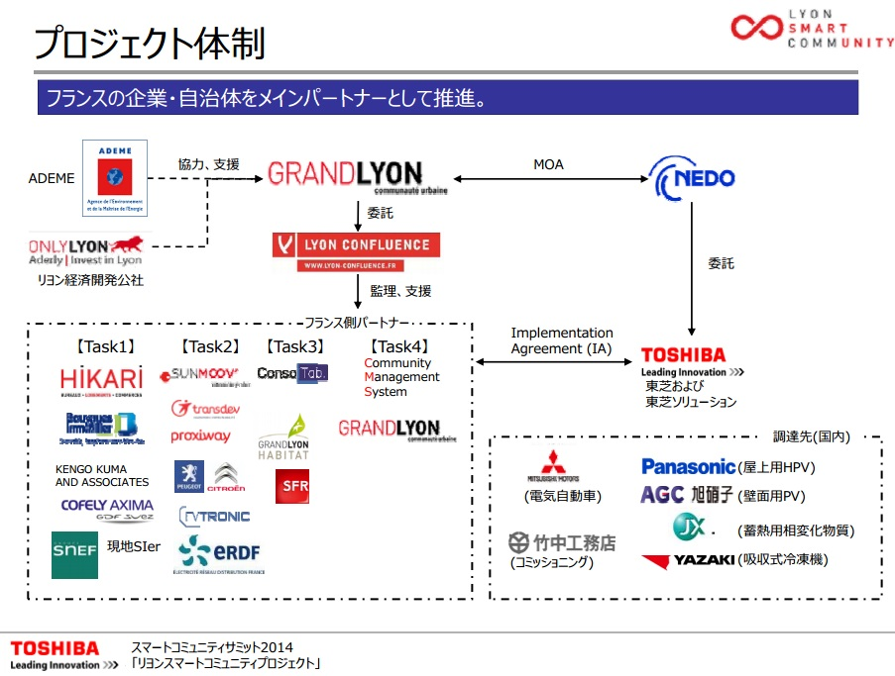
7．日本主導のKNX適用事例紹介
出典：東芝、「スマートコミュニティサミット2014 リヨンスマートコミュニティプロジェクトを通して分かったこと(第1報)」
本プロジェクトはNEDO委託事業です。

Slide 35
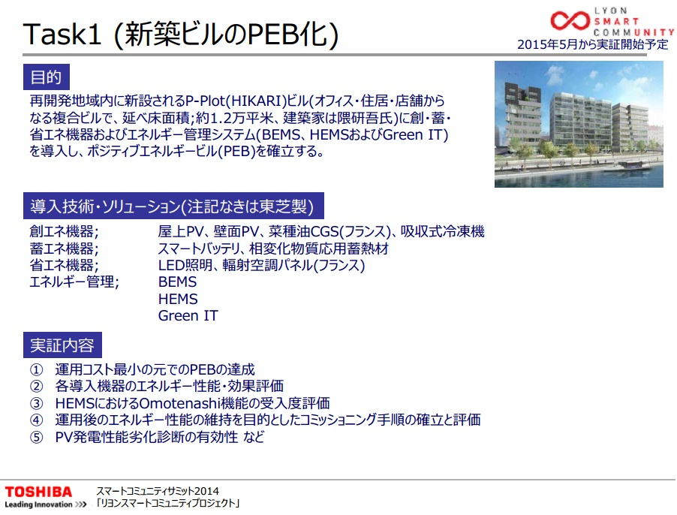
7．日本主導のKNX適用事例紹介
出典：東芝、「スマートコミュニティサミット2014 リヨンスマートコミュニティプロジェクトを通して分かったこと(第1報)」
本プロジェクトはNEDO委託事業です。

Slide 36
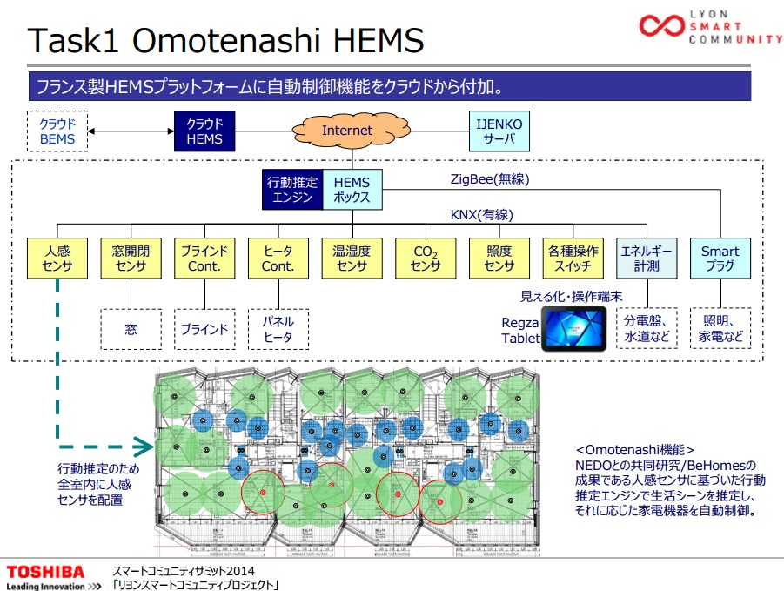
7．日本主導のKNX適用事例紹介
出典：東芝、「スマートコミュニティサミット2014 リヨンスマートコミュニティプロジェクトを通して分かったこと(第1報)」
本プロジェクトはNEDO委託事業です。

Slide 37
１．KNXの生い立ちと発展
２．KNXとは、そもそも何なのか？
３．欧州におけるスマートグリッドの動向
４．KNX City：KNXのスマートグリッド対応
５．KNXとデマンドレスポンス
６．KNX Cityの事例紹介
７．日本主導のKNX適用事例紹介
Notes:
37

Slide 38
ご清聴ありがとうございました
インターテックリサーチ株式会社
〒261-0001 千葉市美浜区幸町1-1-1-1419
Tel&Fax：043-246-0340
E-mail： Takayuki.Shintani@itrco.jp
HP：http://www.itrco.jp
Blog: http://www.itrco.jp/wordpress/

Slide 39
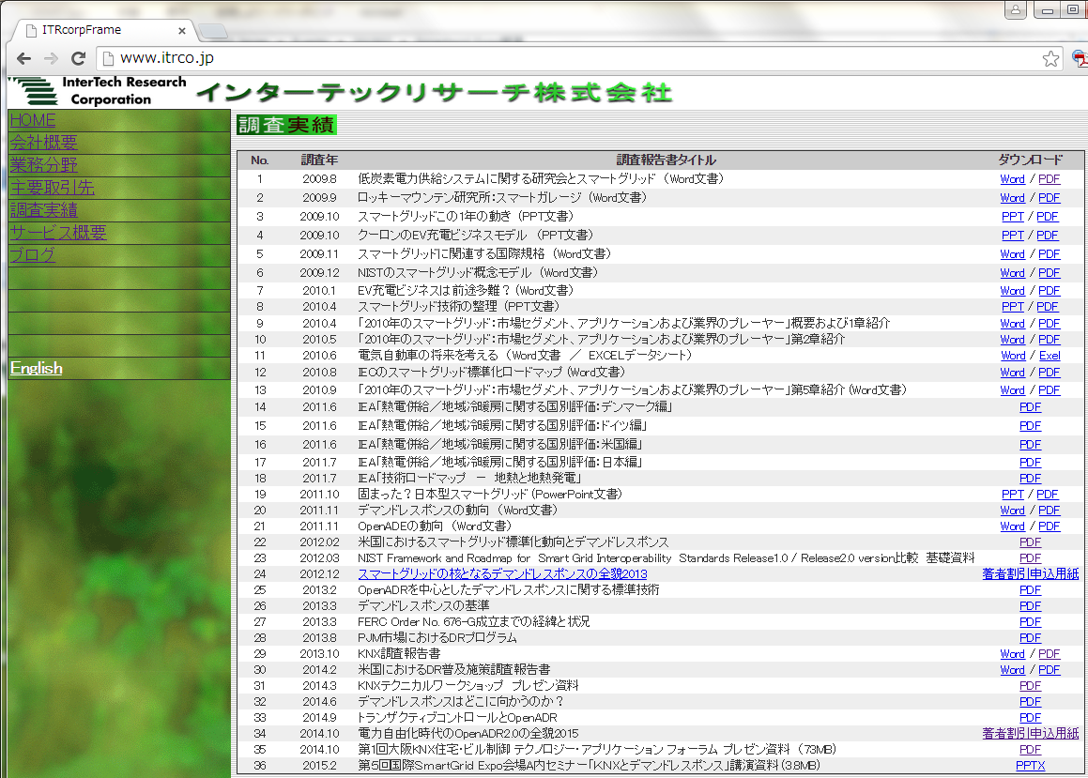
本日ご紹介させていただいた資料

